Slide 1


FLEXIBOX
Solution de stockage et de partage d’objets
SORANO Clément : Chef de projet
ALLEXANDRE Cyril : Commercial
HENON Emilien : Graphiste
LEGRAND Dylan : Responsable du contenu
Notes:
FlexiBox est une entreprise jeune, fondée en 2018 par quatre jeunes ingénieurs diplômés de l'Institut Mines-Télécom Lille Douai. Notre activité repose sur la proposition d’un service de stockage ou de récupération d’objets via une plateforme en ligne.

Slide 2
Contexte
En milieu urbain → Vie en appartement.
Accumulation d’objets au domicile
Transport des affaires vers un espace de stockage
Nouvelle génération habituée aux services de livraison à domicile
Exigence de la population

Slide 3

Contexte
Public cible :
Propriétaires particuliers :
Jeunes (20 - 35 ans)
Vivant en appartement / Surface restreinte
Habitués des services de livraison à domicile
Startups et PME :
Pas d’entrepôts de stockage

Slide 4


Contexte
La concurrence :
Directe :
StockEtMoi®
KnoxBox®
Lointaine :
Particuliers louant des boxs
Leurs faiblesses :
Espaces de stockage restreints
Impossibilité de prêter un objet stocké

Slide 5
Notre solution : FlexiBox
Service de stockage d’objets
Livraison et enlèvement d’objets à domicile

Slide 6
Caractéristiques
Trois services principaux : Stockage, Enlèvement, Prêt
Support : Application web responsive
Grille tarifaire et service flexible

Slide 7
Fonctionnalités principales
Gestion d’un compte et d’un catalogue d’objets lié à utilisateur
Programmation de rendez-vous avec les coursiers du service
Prêt d’un objet à un autre utilisateur inscrit du site

Slide 8
Planning prévisionnel
Tâches | Délais (jour/homme) | Coûts (€)
Développement application | 32 | 31 500
Design et éléments graphiques | 12 | 5040
Développement frontend (responsive) | 20 | 8400
Développement backend | 15 | 6300
Création et gestion de base de données | 3 | 1260
Configuration serveur et hébergement | 10 | 4200
Tests d’intégration et de sécurité | 15 | 6300
Recette et correctifs | 15? | 6300
Mise en production | 4 | 1680
Total | 51 | 39 480

Slide 9
Ergonomie
A qui s’adresse-t-on ?
Homme, étudiant en apprentissage dans le domaine de la finance
23 ans, Célibataire
Collectionneur de figurines
Kayakiste (saisonnier)
Citadin, locataire d’un petit appartement (20 m²)
Sans voiture
Très occupé

Slide 10
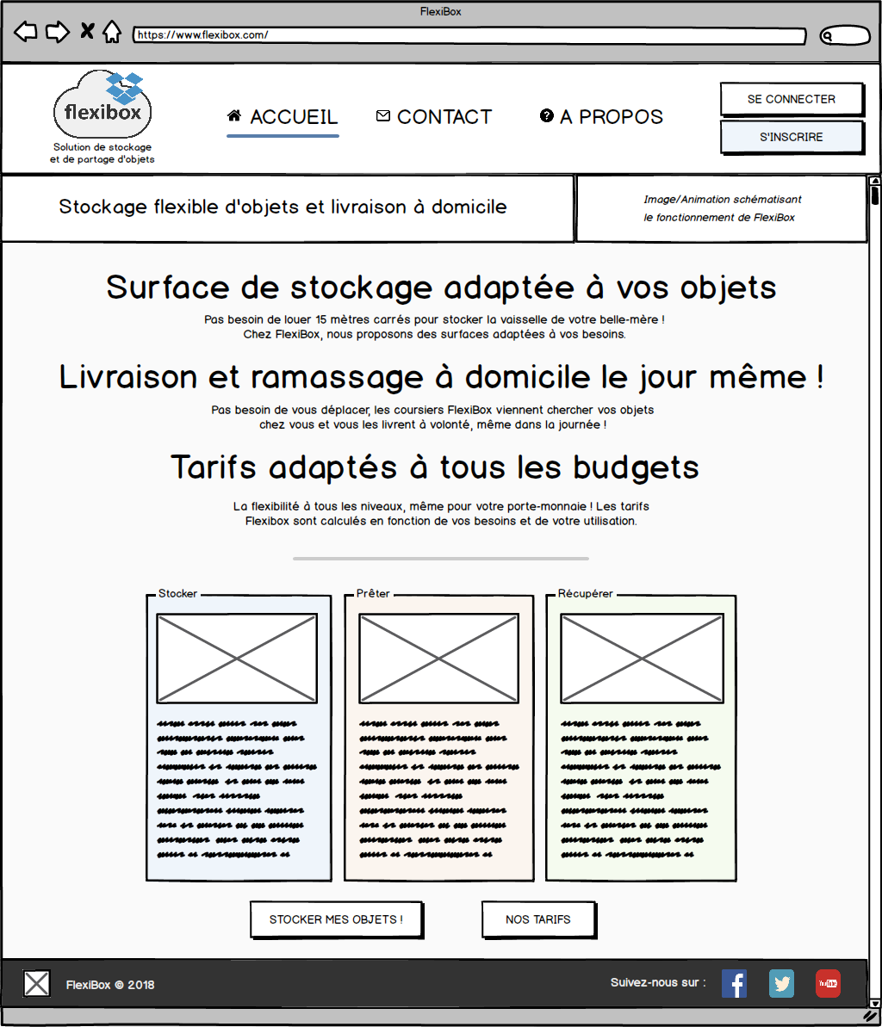
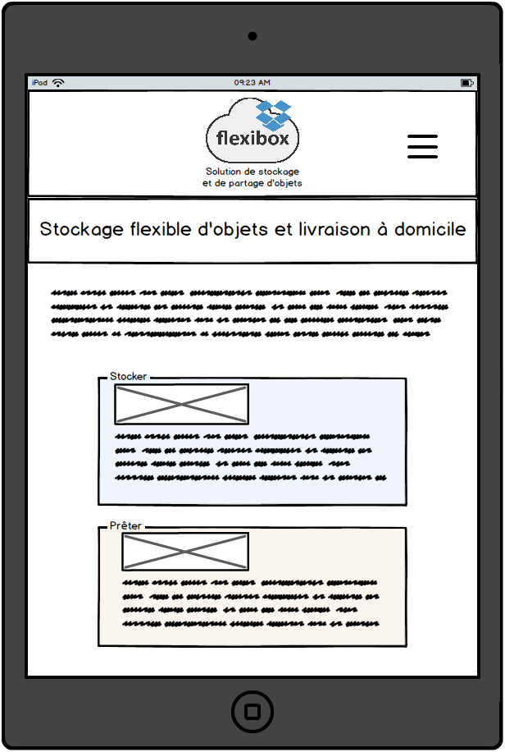
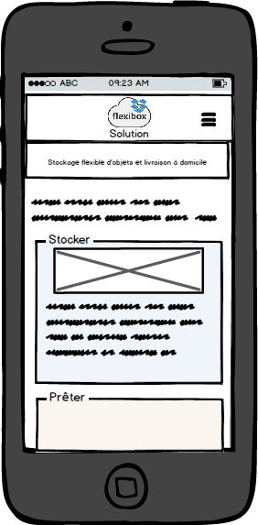
Ergonomie
Responsive design

Slide 11
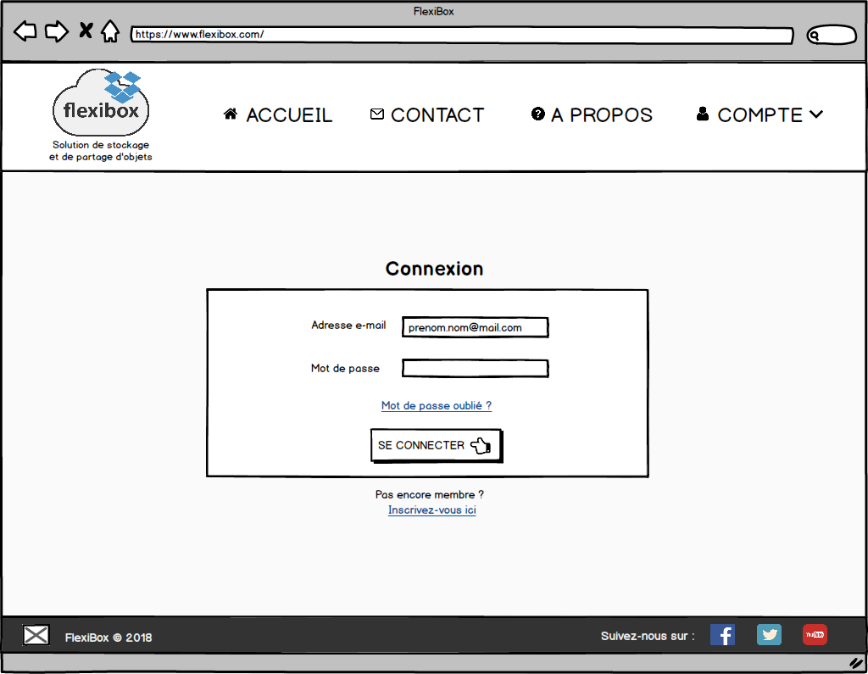
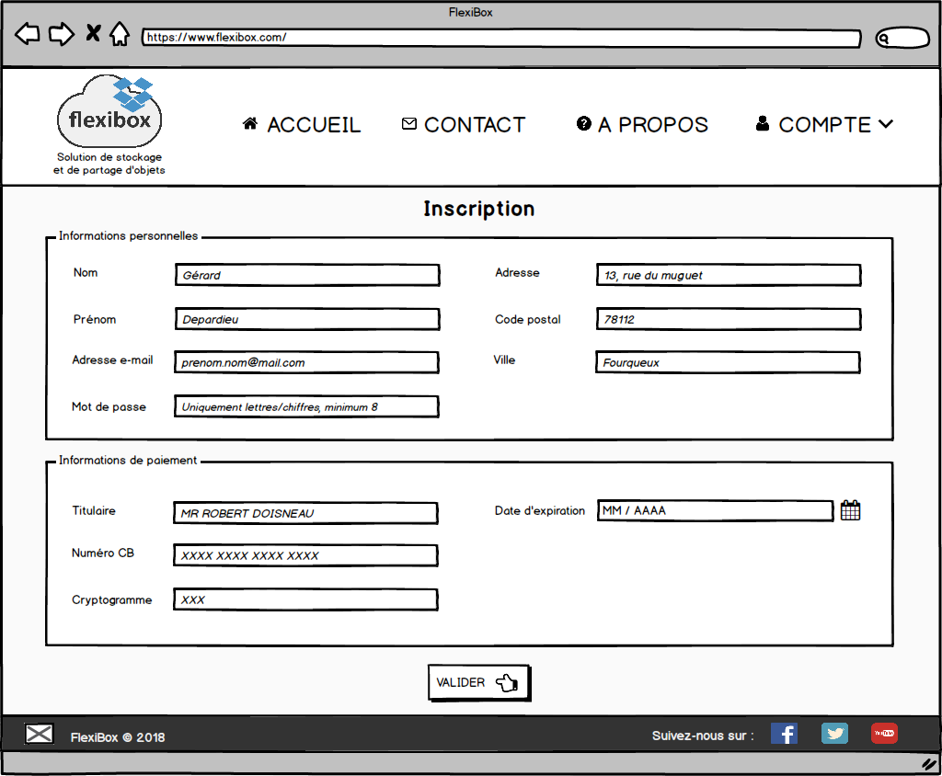
Ergonomie
Pages traditionnelles
Connexion
Inscription

Slide 12
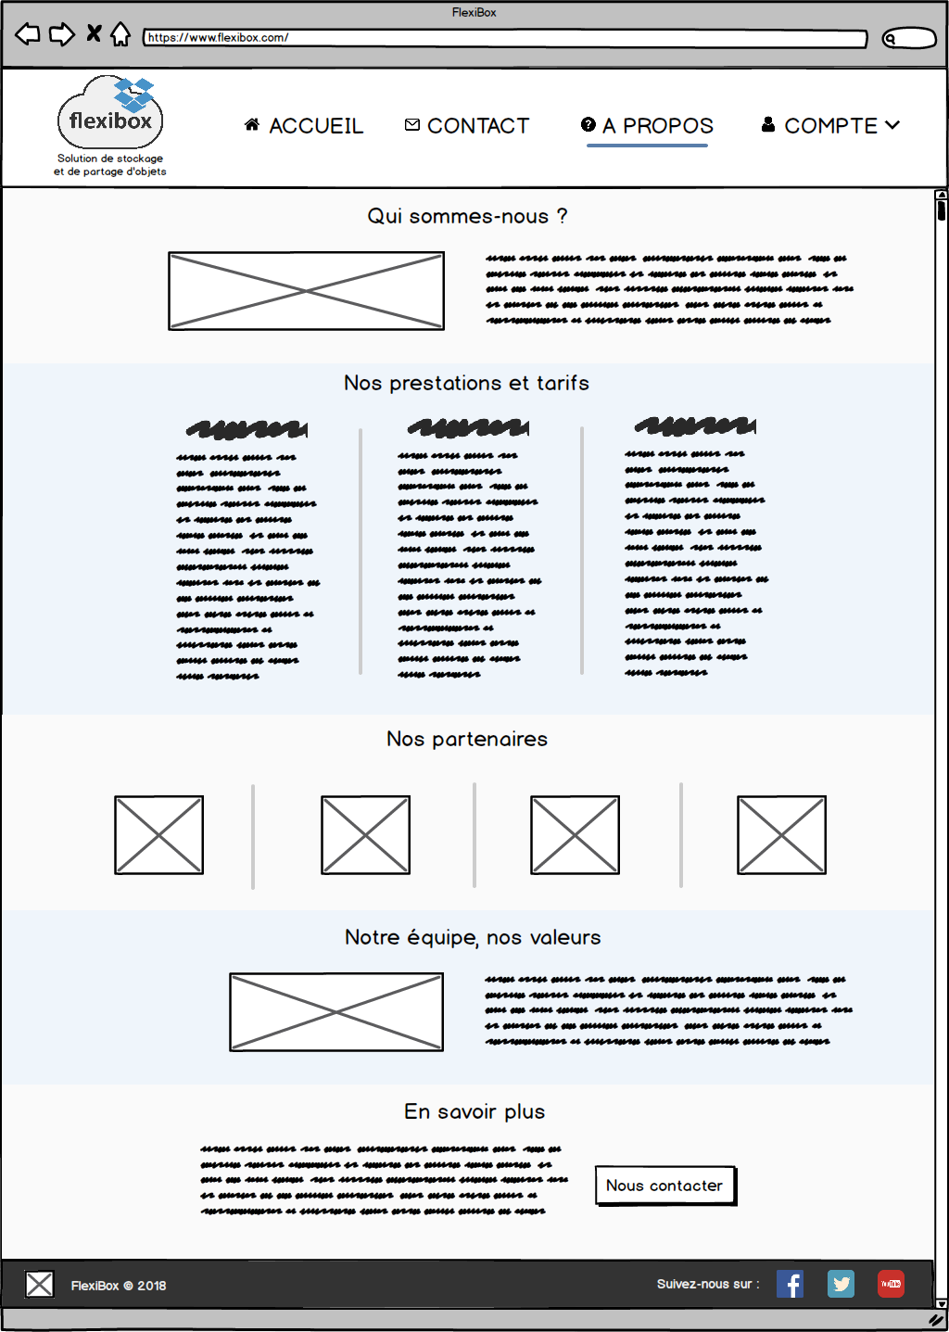
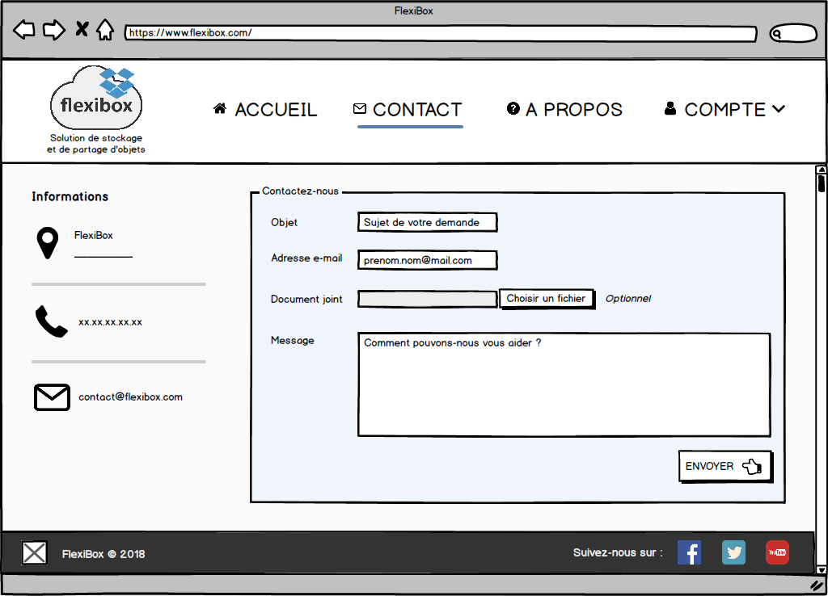
Ergonomie
A propos
Pages traditionnelles
Contact

Slide 13
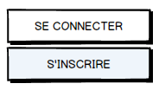
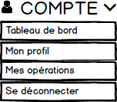
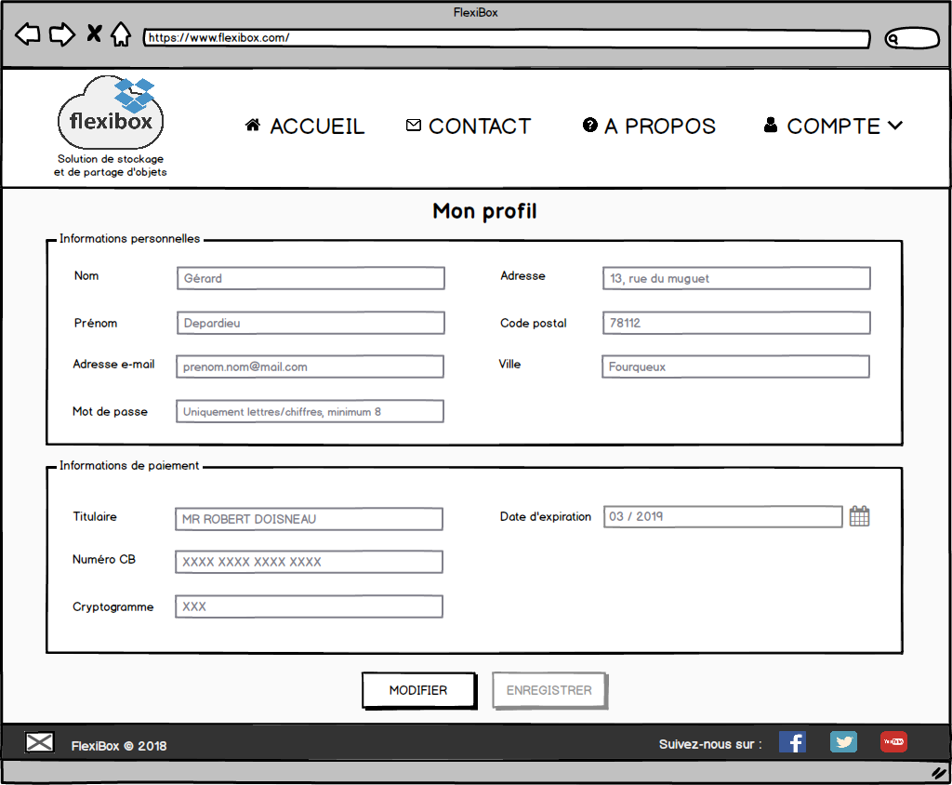
Ergonomie
Droits non connecté/connecté
Mon profil

Slide 14
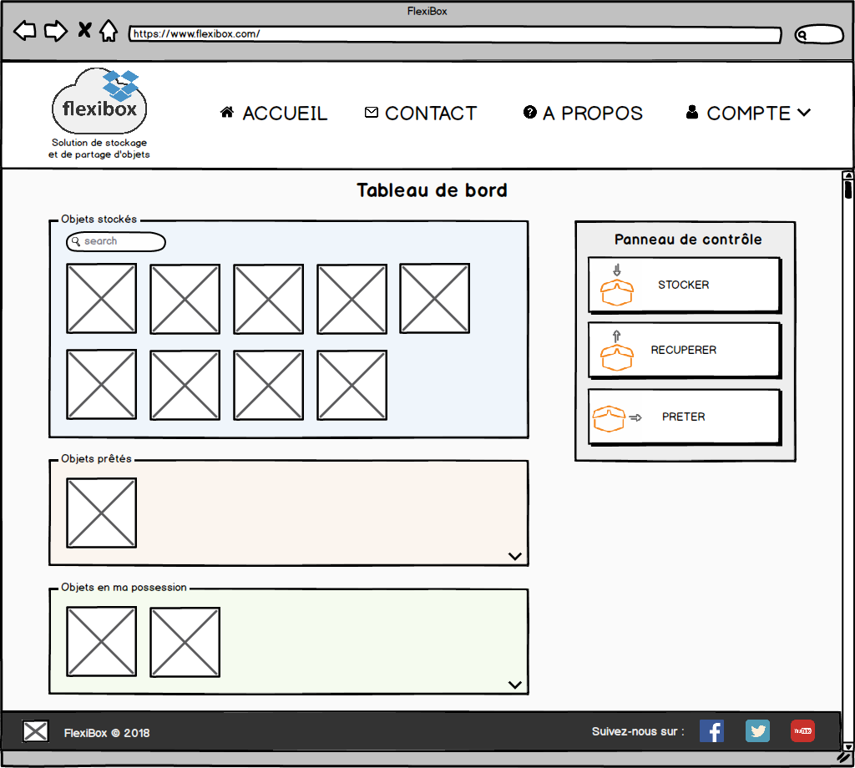
Ergonomie
Tableau de bord
Pages spécifiques

Slide 15
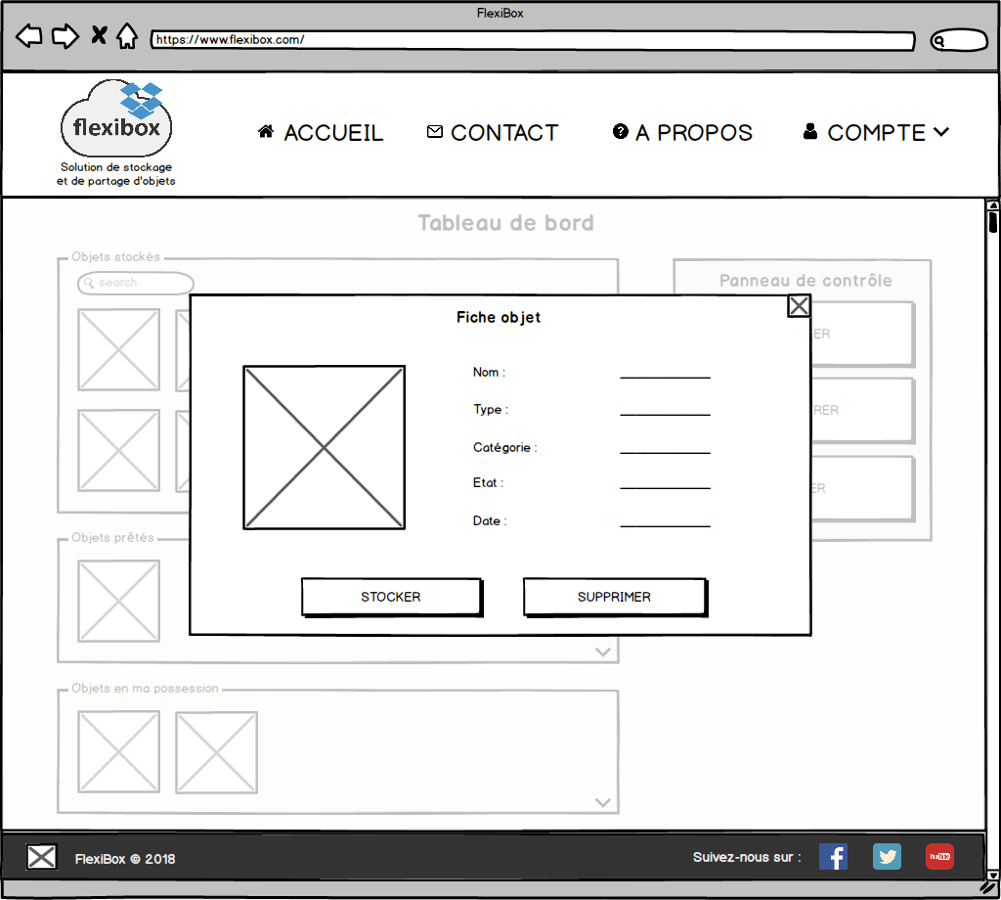
Ergonomie
Clic sur un objet
Pages spécifiques

Slide 16
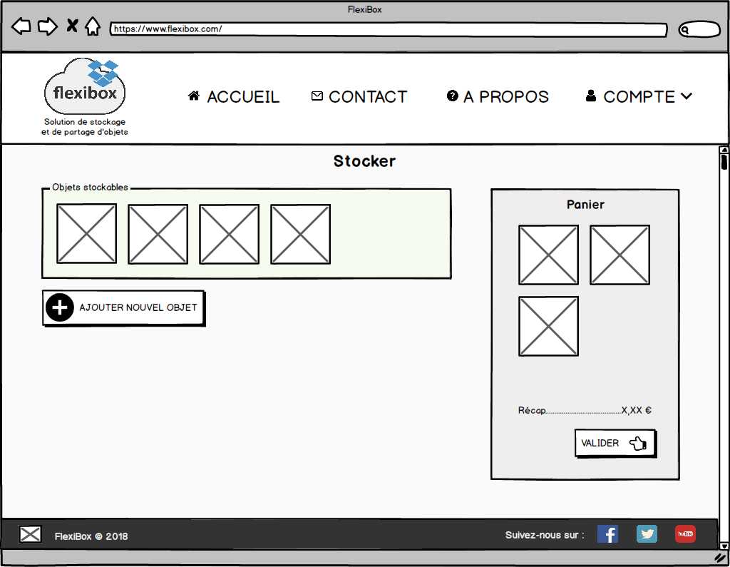
Ergonomie
Pages spécifiques
Stocker

Slide 17
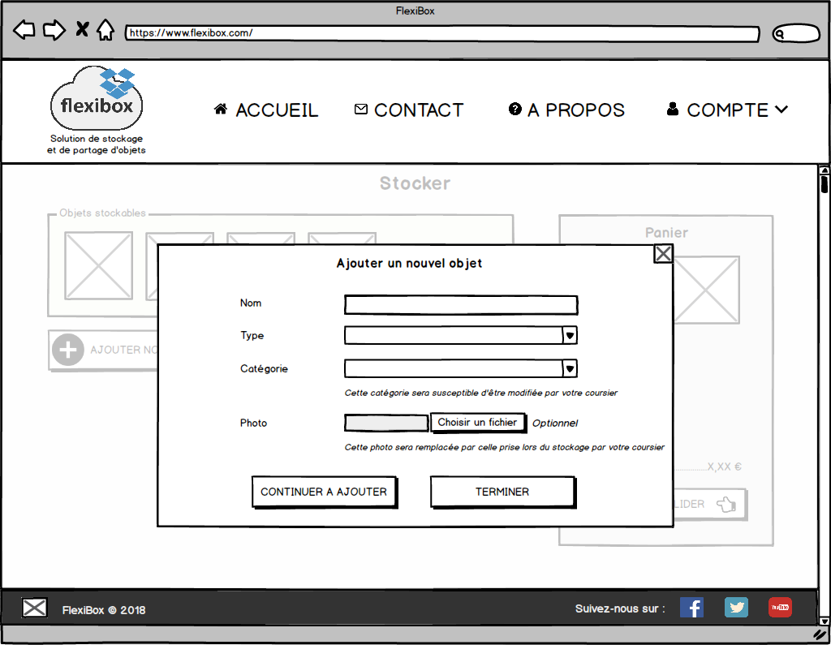
Ergonomie
Ajouter nouvel objet
Pages spécifiques
Stocker

Slide 18
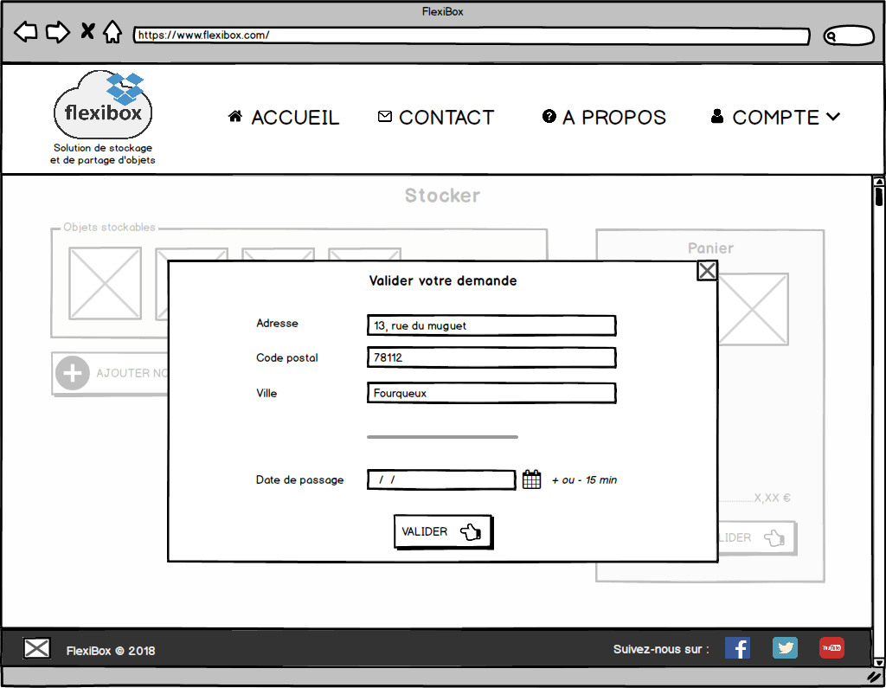
Ergonomie
Validation de la demande
Pages spécifiques

Slide 19
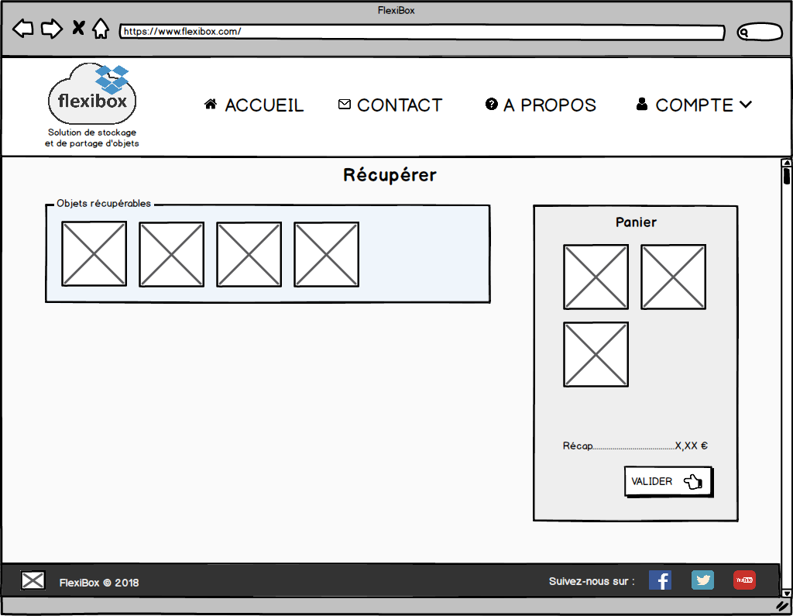
Ergonomie
Pages spécifiques
Récupérer

Slide 20
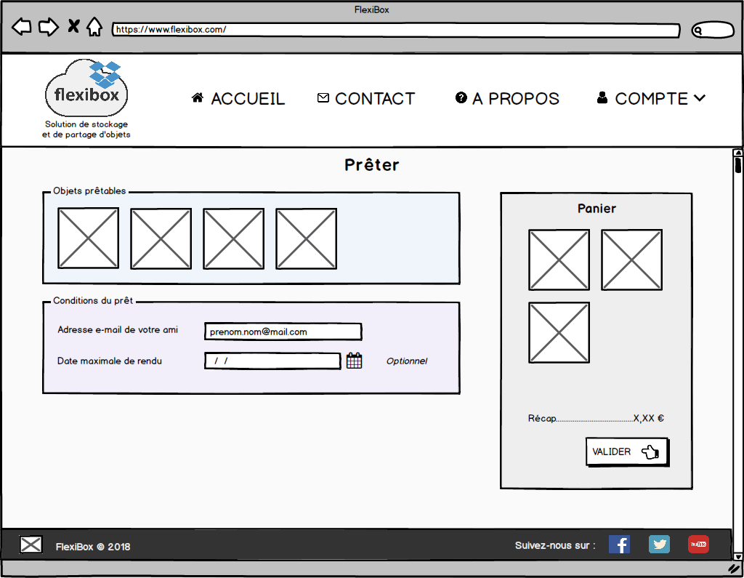
Ergonomie
Pages spécifiques
Prêter

Slide 21
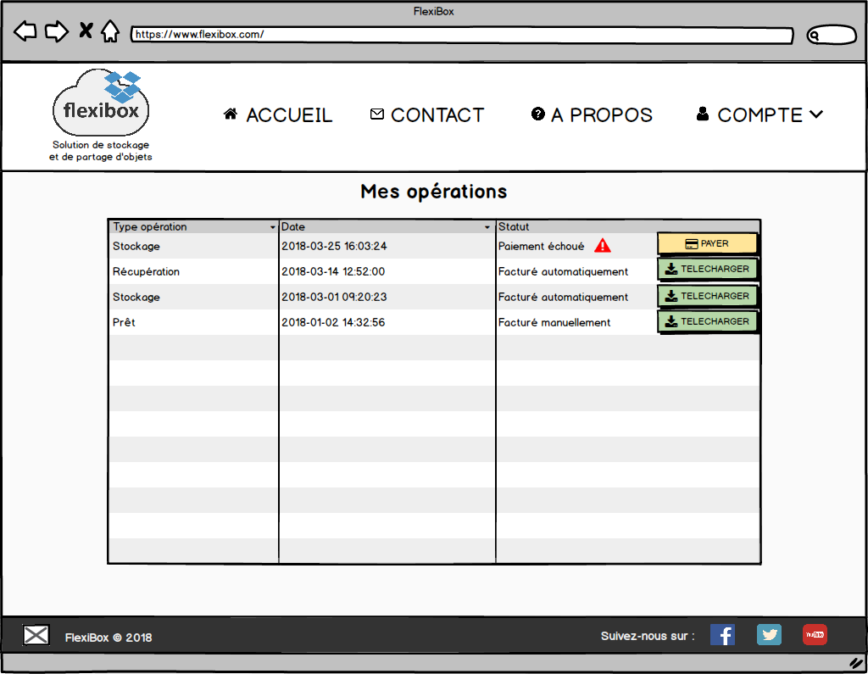
Ergonomie
Mes opérations
Pages spécifiques

Slide 22
Merci de votre attention
Avez-vous des questions ?

